Slide 1

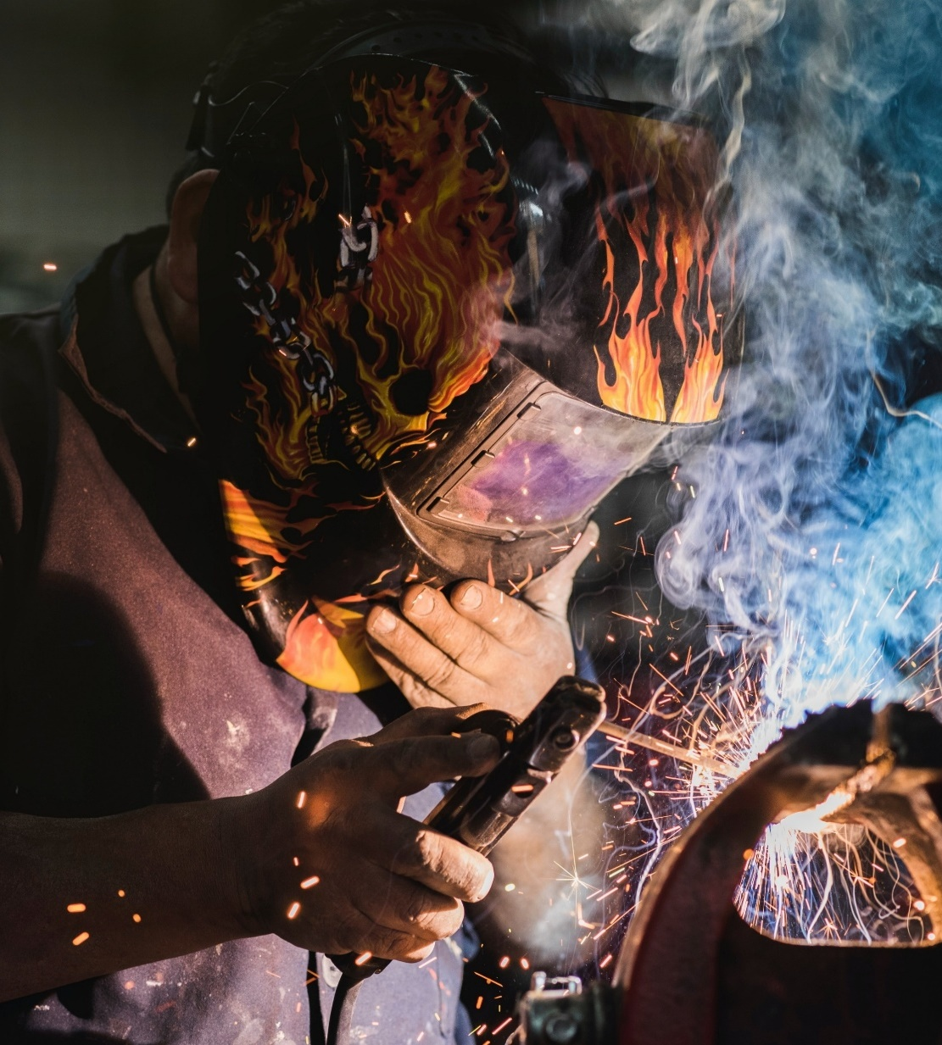
Honlap
Intézménykereső
Szakmafüzet
GP524
A SZAKKÉPZÉS MEGÚJULT RENDSZERE
Tájékoztató kiadvány pedagógusok számára
A Szakképzés 4.0 stratégia eredményei

Slide 2
Honlap
Intézménykereső
Szakmafüzet
GP524
A középfokú szakképzés jellemzői
A szakképzés megalapozza a sikeres karriert, biztosítja a stabil anyagi hátteret, és jelentős versenyelőnyt nyújt a munkaerőpiacon. Emellett a tanulói jogviszonyban lévőknek az ösztöndíj anyagi támogatást jelent a tanulmányok során.
Gyakorlatorientált rendszer
Emelt szintű tudás
A szakképzési rendszerben nem feltétlenül szükséges már a beiratkozáskor konkrét szakmát választani, elegendő csupán az érdeklődési ágazat megjelölése.
Az oktatás projektalapú, gyakorlatorientált, kimenet-szabályozott ami biztosítja, hogy a tanulók valódi szakmai készségeket sajátítsanak el.
A megszerzett technikusi végzettség komoly előnyt nyújt a felsőoktatásba való belépéshez.

Slide 3
Honlap
Intézménykereső
Szakmafüzet
GP524
A technikumi képzés célja a magas szintű szakképzettség megszerzése. Az oktatás az alapoktatást követően ágazati alapon szerveződik: az első két évben a tanulók ágazati alapoktatásban vesznek részt, amelynek végén ágazati alapvizsgát tesznek. Ez a vizsga biztosítja a továbblépést a választott szakirányú oktatásba, ahol a diákok már konkrét szakmát tanulnak. szakami vizsgájuk eredményétől függően jelentős többlet pontszámot kapnak, ami alapján egyenes út vezet a szakirányú felsőoktatásba. A technikum jellemzően 5 éves és egyszerre nyújt érettségi és technikusi végzettséget (a szakmai vizsga, adott vizsgatárgyból letett emelt szintű érettségi vizsgának felel meg).
01
Technikum
A szakképzés
intézményei
A szakképző iskola egy hároméves képzés, amely az alapszakmák megszerzésére fókuszál. A képzés első éve ágazati alapoktatás, amely ágazati alapvizsgával zárul, míg a következő két év szakirányú oktatásból áll. A képzés befejezése után a diákok szakmai vizsgát tesznek.
02
Szakképző iskola
Intézményi keretek
A szakképzés Magyarországon két intézménytípusra épül: a technikumra és a szakképző iskolára.
Mindkettő továbbtanulási és életpálya-lehetőségeket biztosít a fiatalok számára.
Az okleveles technikus képzés azoknak ajánlott, akik számára már a középiskola is a jövőjük tudatos építését jelenti és céljuk egyetemi karrierjük megalapozása. A képzés során a technikum és egy egyetem által közösen kidolgozott tananyagot sajátítanak el. A megszerzett tudásért legalább 30 kreditpontot is beszámítanak a felsőoktatásban, ami akár az egyetemi tanulmányok idejét is lerövidítheti.
03
Okleveles technikus képzés

Slide 4
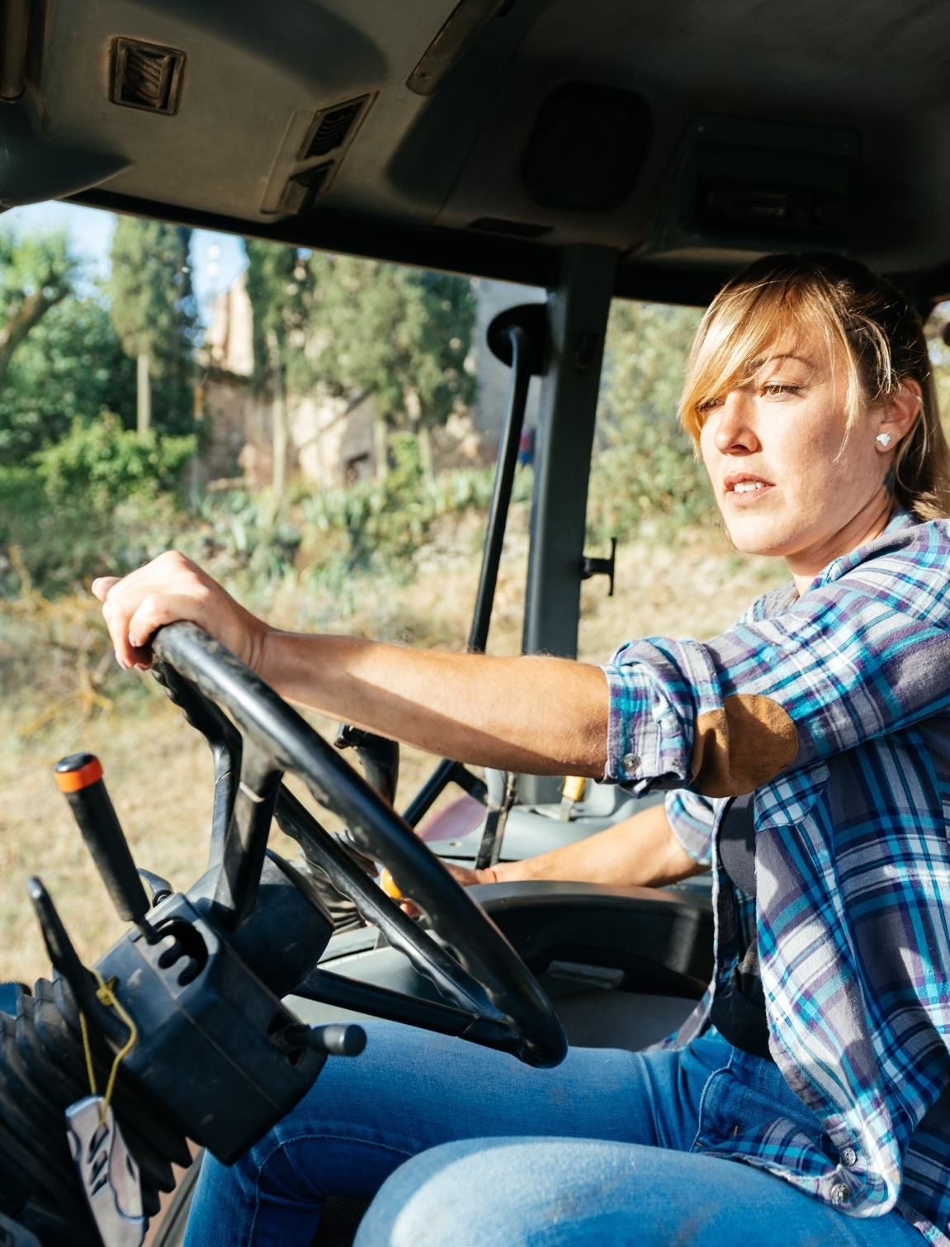
Honlap
Intézménykereső
Szakmafüzet
GP524
Ösztöndíjak
Általános ösztöndíjak
Szakképzési ösztöndíj
Az ágazati alapoktatás (technikumi képzésben az első két év, szakképző iskolai képzésben az első év) idején fix összegben, továbbá a szakképzési munkaszerződéssel nem rendelkező tanulóknak. A szakirányú oktatás idején a tanulmányi eredménytől függően jár Diákoknak.
Egyszeri pályakezdési juttatás
Az első sikeres szakmai vizsga után kapják a tanulói jogviszonyban lévők, összege a szakmai vizsga eredményétől függ.
Ösztöndíjak
További ösztöndíjak: Apáczai Ösztöndíjprogram, Rendvédelmi ösztöndíj, Béri Balogh Ádám honvéd kadét ösztöndíj, Árvák ösztöndíja, Szabóky Adolf szakképzési ösztöndíj.

Slide 5
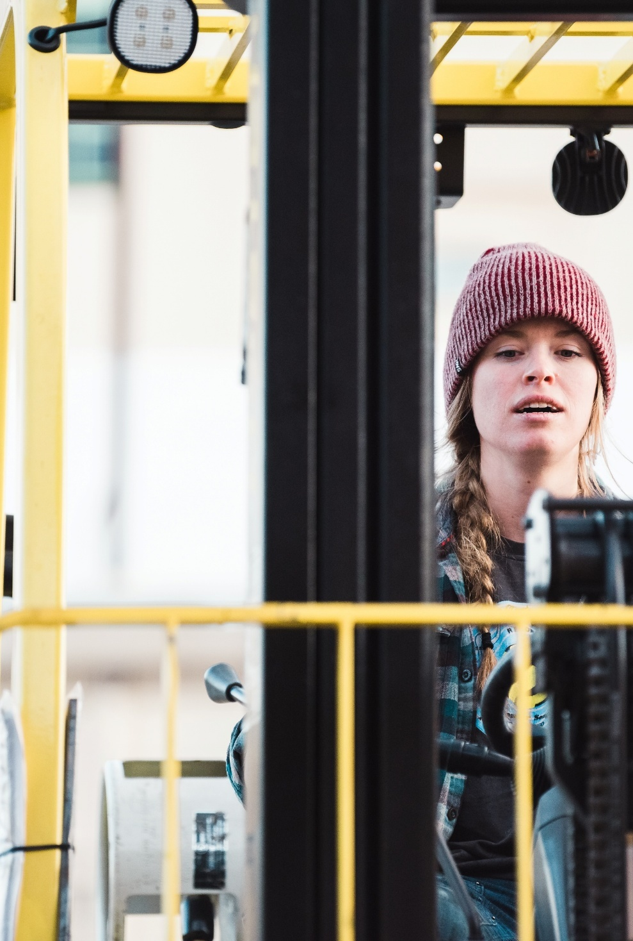
Honlap
Intézménykereső
Szakmafüzet
GP524
Duális képzés
Munkabér
A duális szakmai oktatás lehetőséget biztosít korszerű, átfogó tudás megszerzésére úgy, hogy a tanuló a munkavégzésért jelentős összegű munkabérben részesül.
A duális képzés olyan középfokú szakképzési forma, amely során az intézményben, illetve a munkaerőpiaci szereplőknél, cégeknél folyó szakmai oktatás párhuzamosan, egymást kiegészítve történik. Duális szakmai oktatásban a szakirányú oktatást biztosító vállalatnál a tanuló gyakorlatot szerez, megismeri a vállalati kultúrát, versenyképes tudással és gyakorlattal lép a munkaerőpiacra a tanulmányai befejezése után.
Az ismeretszerzés a munkafeladatok végrehajtásával történik a duális képzőhely szakemberei segítségével. A duális szakmai oktatásban a tanulók már tanulmányaik során munkatapasztalatot szereznek, ami által növekednek elhelyezkedési esélyeik.
Duális képzés

Slide 6
Honlap
Intézménykereső
Szakmafüzet
GP524
A végzettség nélküli iskolaelhagyás megelőzése és az érintett fiatalok képzésben tartása, szakmához juttatása a szakképzés egyik kiemelt feladata. A probléma súlyossága tette szükségessé a szakképzés átalakítását, melynek eredményeként új, rugalmas tanulási utak jöttek létre
Rugalmas tanulási utak
Részletesen
Dobbantó Program
A Dobbantó a 15 évnél idősebb de még végzettséggel nem rendelkező fiataloknak nyújt lehetőséget a szakképzésbe való bekapcsolódásra. A program célja a tanuláshoz szükséges alapkompetenciák és készségek fejlesztése. Személyre szabottan, speciális pedagógia módszerekkel készít fel a műhelyiskolába való belépésre. A szakképzési ösztöndíj a Dobbantó programban is jár.
Műhelyiskola
Orientációs évfolyam
Gyakorlatias, moduláris képzési forma, mely a Dobbantó Programból érkező, valamint a 16. életévet betöltő alapfokú végzettséggel rendelkező fiatalok számára biztosít részszakmát. A 6-24 hónapig tartó képzés a mester-inas kapcsolatra épül, ahol a diákok a gyakorlati képzés helyszínén, egy mester segítségével sajátítják el a szükséges tudást. A képzés rugalmas, nincsenek érdemjegyek, az egyéni haladás alapján lehet szakmai vizsgát tenni. A résztvevők jogosultak a szakképzési ösztöndíjra.
Ez a képzés a pályaválasztásban bizonytalan fiataloknak szól. A képzés során széleskörű ágazati ismereteket szereznek, amelynek célja az alapvető készségek és kompetenciák fejlesztése. Az oktatás nem hagyományos tantárgyi keretekben, hanem projektszemlélettel zajlik. Az évfolyam sikeres elvégzése után a diákok folytathatják tanulmányaikat a választott ágazatban. A szakképzési ösztöndíj az orientációs ágazatban is jár.

Slide 7



Honlap
Intézménykereső
Szakmafüzet
GP524
Digitalizáció
A Szakképzés 4.0 Stratégiának köszönhetően közel hétszáz digitális tananyag érhető el a szakképzésben mind a közismereti, mind a szakmai ismeretekhez kapcsolódóan.
A szakmai képzések során az iskolák robotikai eszközöket, VR és szimulációs eszközöket is alkalmaznak, emellett elindult az MI projekt megvalósítása, megalakult a 41 mesterséges intelligencia nagykövetből álló szakértői hálózat, melynek célja a szakképző iskolák támogatása az MI oktatása terén.

Slide 8

Honlap
Intézménykereső
Szakmafüzet
GP524
Valós tudás, piacképes készségek, gyakorlati tapasztalatok
A szakképzés már nem egy „másodrendű” választás, hanem egy olyan út, amely valós előnyöket és perspektívát nyújt. A pedagógusok, oktatók feladata, hogy ezeket az előnyöket láthatóvá tegyék a tanulók és a szülők számára.
A szakképzés Magyarország egyik legnagyobb ereje lett, amely nemcsak munkát, hanem méltóságot, biztonságot és jövőt ad a fiataloknak.
Tájékoztató

Slide 9
Honlap
Intézménykereső
Szakmafüzet
GP524
Készült a Széchenyi Terv Plusz program keretében az Európai Unió társfinanszírozásával
GINOP Plusz-5.2.4-25
Pálya- és karriertanácsadás a szakképzésben
NEMZETI SZAKKÉPZÉSI ÉS FELNŐTTKÉPZÉSI HIVATAL
Újra

